Slide 1
COORDINACIÓN GENERAL DE SERVICIOS PUBLICOS MUNICIPALES DIRECCION DE MANTENIMIENTO DE VIALIDADES Y PAVIMENTOS INFORME SEMANAL DE ACTIVIDADES SEMANA DEL DE 05 JUNIO AL 09 DE JUNIO DEL 2017
EL TAPATIO : C.PRIV BUGAMBILIAS ENTRE CALLE BUGAMBILIAS.
BACHEO EN EMPEDRADO

Slide 2
COORDINACIÓN GENERAL DE SERVICIOS PUBLICOS MUNICIPALES DIRECCION DE MANTENIMIENTO DE VIALIDADES Y PAVIMENTOS INFORME SEMANAL DE ACTIVIDADES SEMANA DEL DE 05 JUNIO AL 09 DE JUNIO DEL 2017
BACHEO ASFALTO CALIENTE
PARQUES DE SANTA MARIA: C. BAHIA TORTUGAS, C. BAHIA DE TODOS LOS SANTOS ,Y C. HUATULCO.
LOS OLIVOS: C.PROLONGACIÓN GONZALEZ GALLO.
CENTRO: C. NIÑOS HEROES.
PARQUES DE SANTA CRUZ DEL VALLE: C. SANTA GERTRUDIS, AV. LA LLAVE
LOMAS DE SAN MIGUEL : C.SAN JUAN EVANGELISTA.
PARQUES DE SANTA CRUZ DEL VALLE: C.BRIDA.
TAPATIO: C. BUGAMBILIA.

Slide 3
COORDINACIÓN GENERAL DE SERVICIOS PUBLICOS MUNICIPALES DIRECCION DE MANTENIMIENTO DE VIALIDADES Y PAVIMENTOS INFORME SEMANAL DE ACTIVIDADES SEMANA DEL DE 05 JUNIO AL 09 DE JUNIO DEL 2017
MATERIALES UTILIZADOS Y M2 REPARADOS
ASFALTO CALIENTE : 89 TON
BACHEANDO UN TOTAL DE:671 M
BACHEO EN EMPEDRADO:656 M

Slide 4
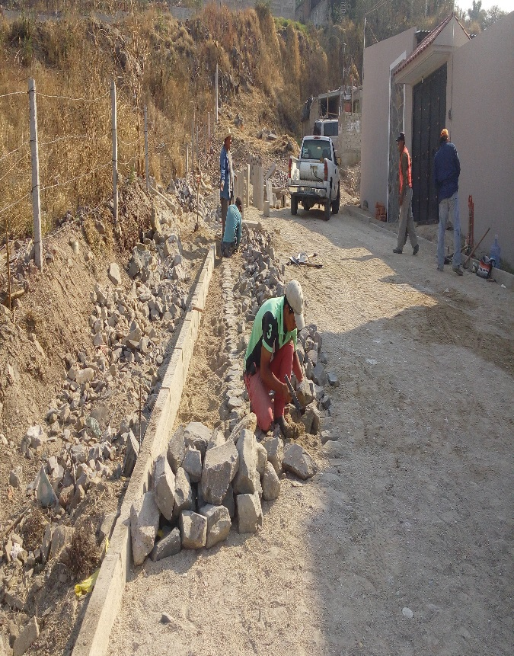
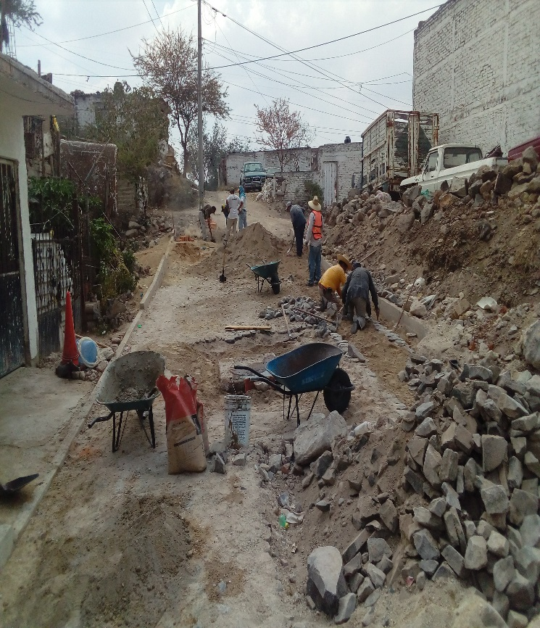
COORDINACIÓN GENERAL DE SERVICIOS PUBLICOS MUNICIPALES DIRECCION DE MANTENIMIENTO DE VIALIDADES Y PAVIMENTOS INFORME SEMANAL DE ACTIVIDADES SEMANA DEL DE 05 JUNIO AL 09 DE JUNIO DEL 2017
BACHEO EN EMPEDRADO

Slide 5
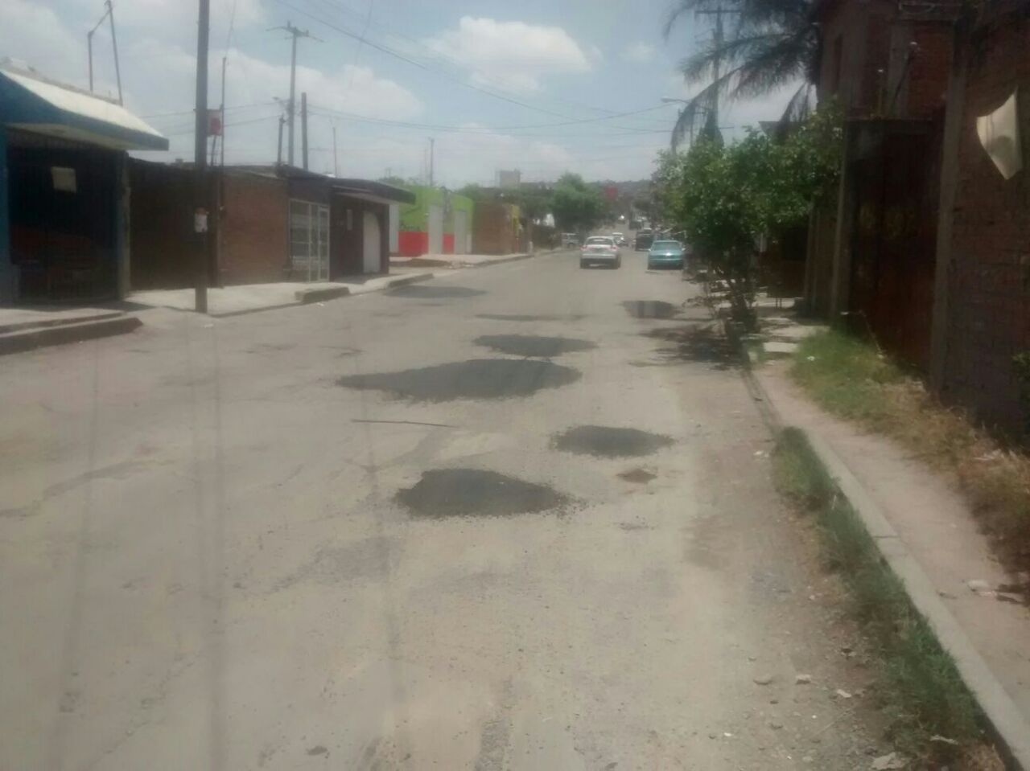
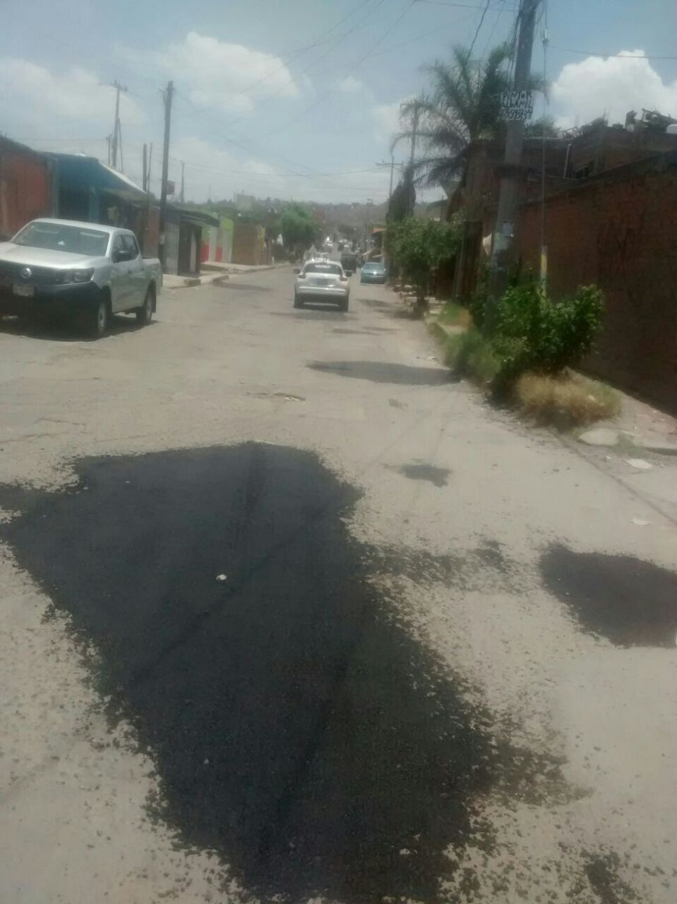
COORDINACIÓN GENERAL DE SERVICIOS PUBLICOS MUNICIPALES DIRECCION DE MANTENIMIENTO DE VIALIDADES Y PAVIMENTOS INFORME SEMANAL DE ACTIVIDADES SEMANA DEL DE 05 JUNIO AL 09 DE JUNIO DEL 2017
BACHEO EN ASFALTO CALIENTE

